Slide 1
POČASÍ
Prezentace pro PIV2
Kateřina Mrázková

Slide 2
Předpověď počasí na ČT
http://www.ceskatelevize.cz/ivysilani/1178166999-predpoved-pocasi/214411000410223

Slide 3
Co je počasí?
Počasí vs. Podnebí
Meteorologie
Výsledek mnoha vlivů z nichž většina má původ v troposféře
Meteorologické prvky

Slide 4
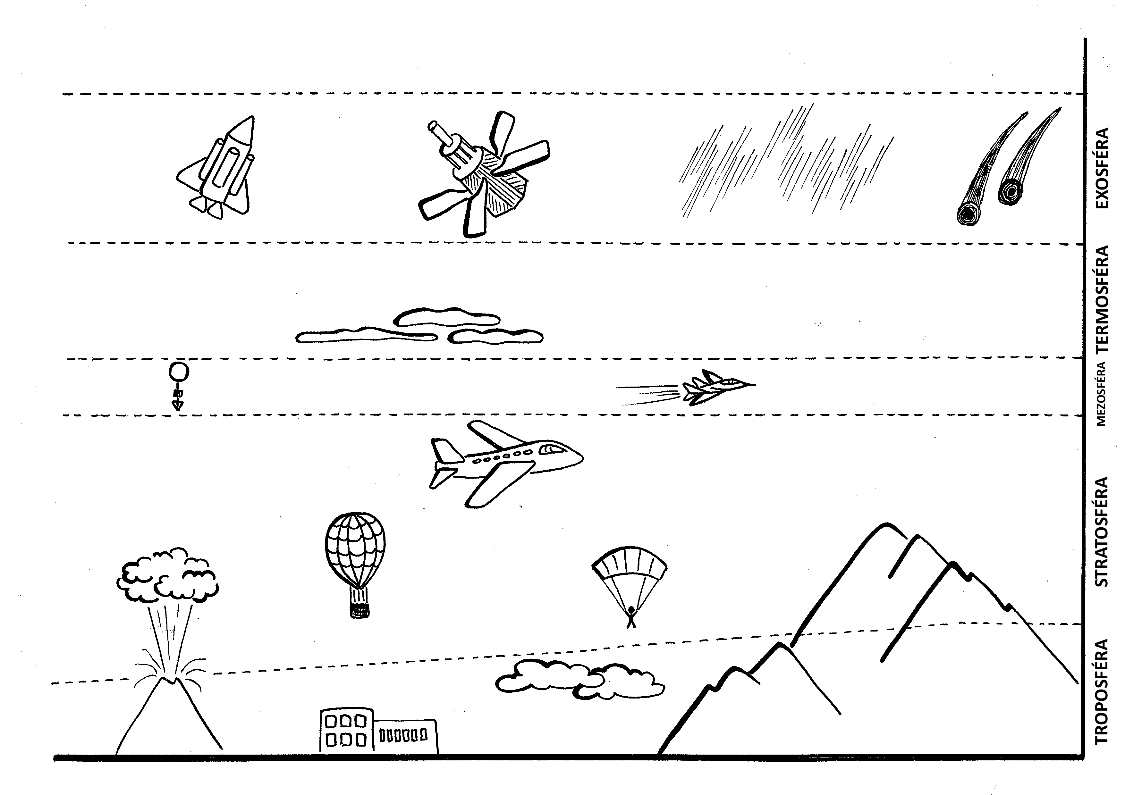
Vertikální členění atmosféry

Slide 5
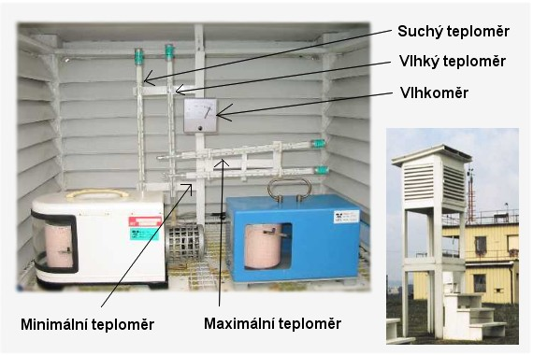
Meteorologická budka

Slide 6
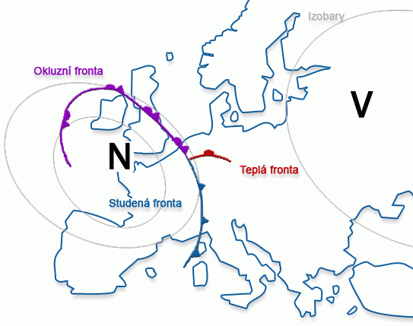
Tlakové útvary

Slide 7
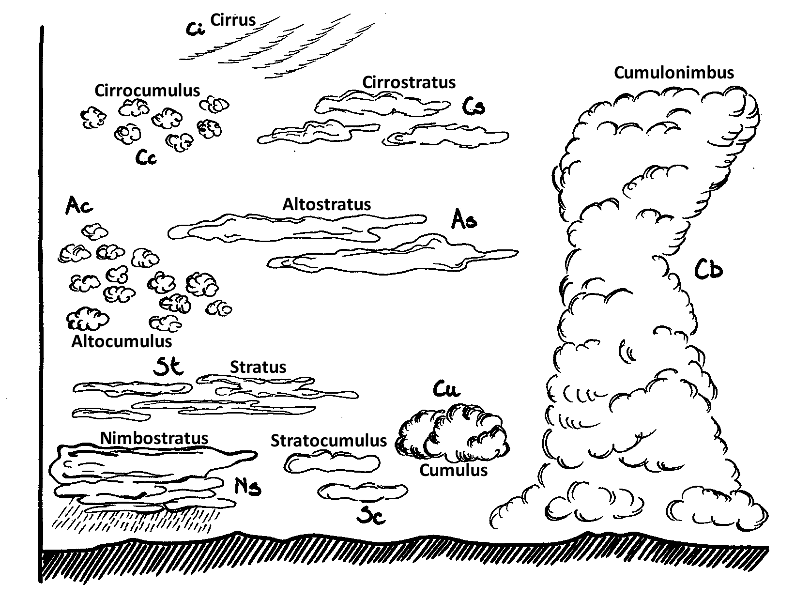
Mraky

Slide 8
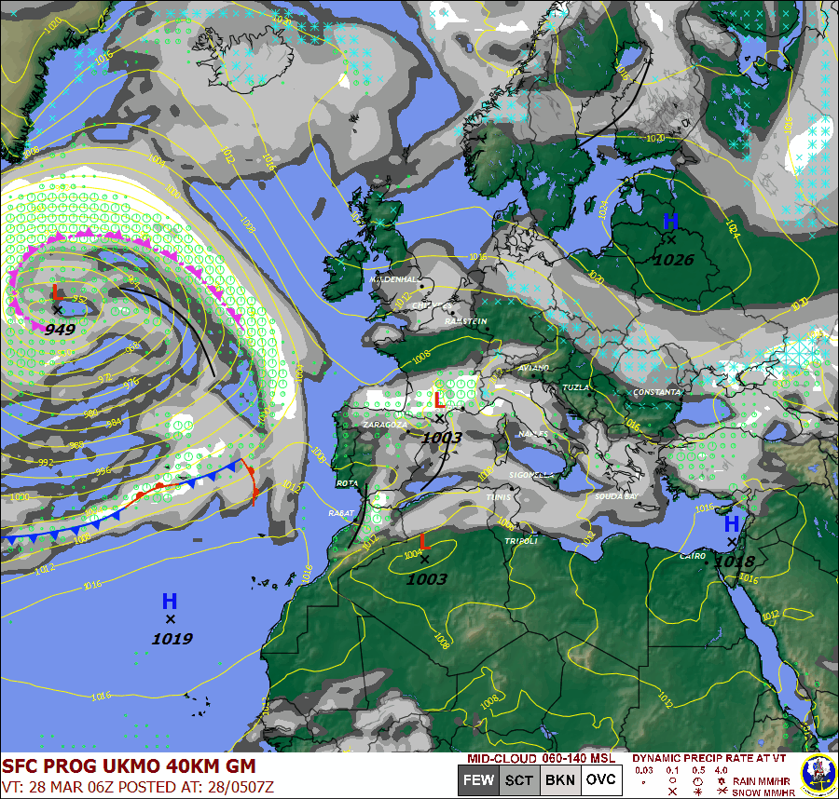
Synoptická mapa
http://pocasi.astronomie.cz/meteo03.htm

Slide 9
Materiály do portfolia
Sledování počasí ve vaší obci po dobu alespoň 14 dnů
Tvorba vlastní meteostanice:
  Teploměr
  Měření síly větru – tvorba anemometru nebo použití Beaufortovy stupnice
  Srážkoměr
  Barometr – nebo odečet například pomocí GPS

Slide 10
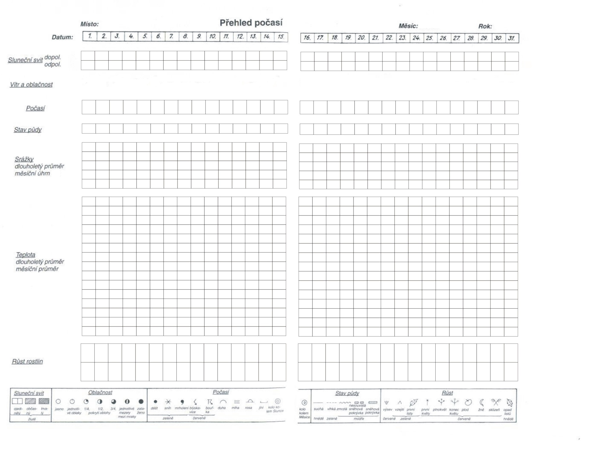

Slide 11
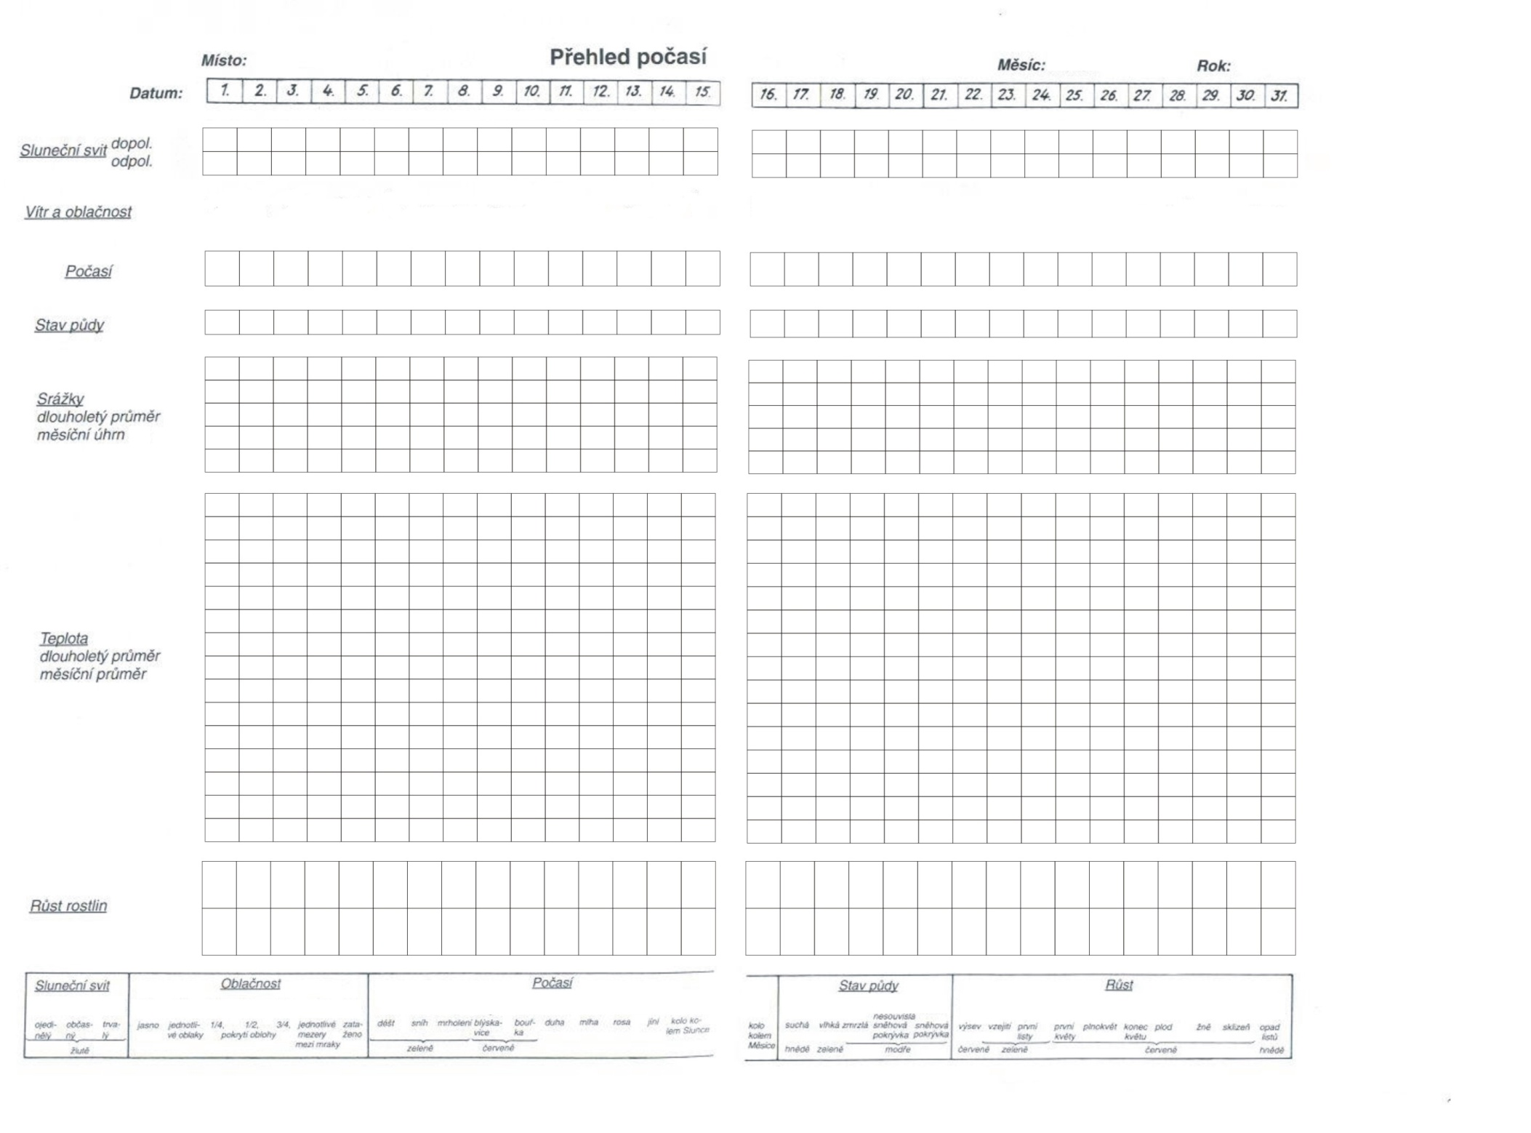

Slide 12
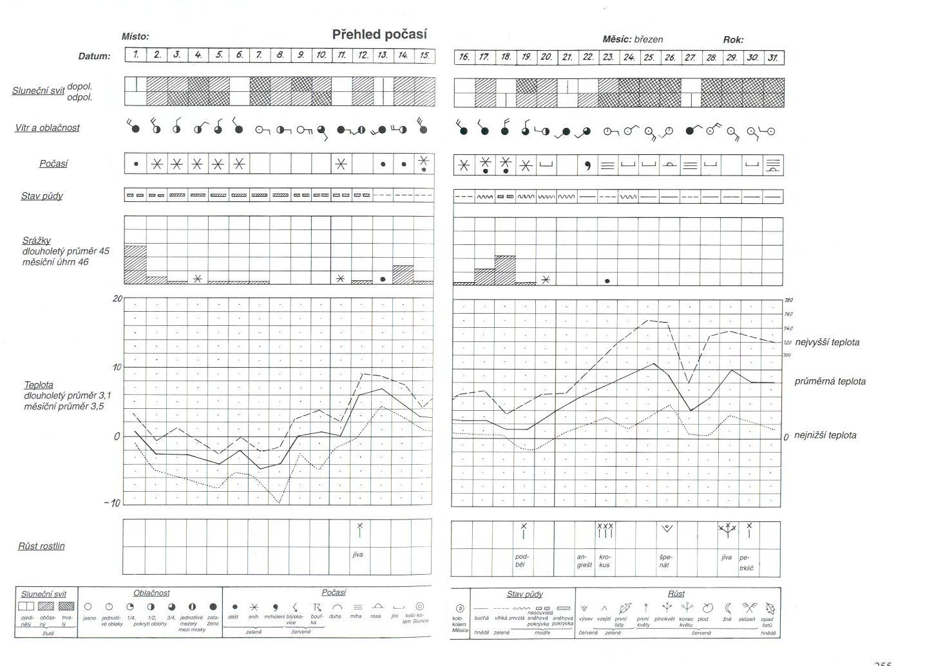

Slide 13
Další zdroje
http://metmladez.wz.cz/metdeti/
http://portal.chmi.cz/files/portal/docs/meteo/rad/data_jsradview.html

